Slide 1
第七次课

Slide 2

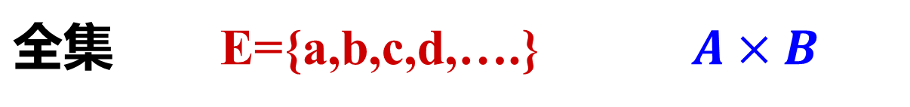
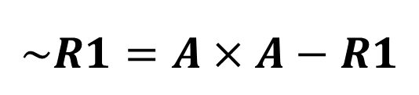

复习-集合论
第一章 集合
第二章 关系
全集 | E={a,b,c,d,….} | $$A×B$$
元素 | a, b, c, d,…. | $$(a,b)$$
$$\tilde{R1}$$
集合A={1,2,3,4}上的二元关系R1={(1,1),(1,3),(1,4),(2,4),(3,3),(4,4)},求$\sim R1$
$$\sim R1=A×A−R1$$
={(1,2),(2,1),(2,2),(2,3),(3,1),(3,2),(3,4),(4,1),(4,2),(4,3)},

Slide 3
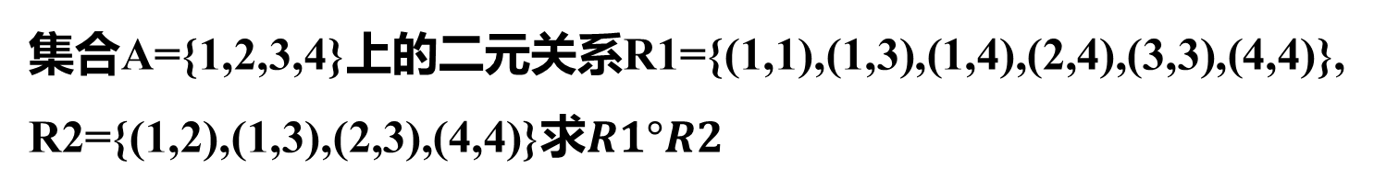
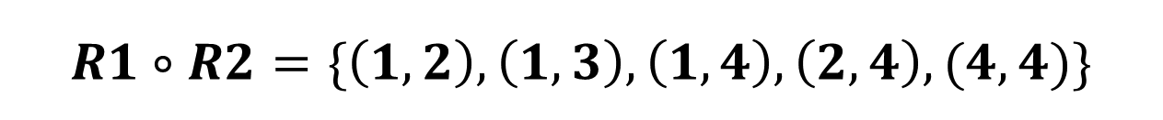
作业-复合
集合A={1,2,3,4}上的二元关系R1={(1,1),(1,3),(1,4),(2,4),(3,3),(4,4)},
R2={(1,2),(1,3),(2,3),(4,4)}求$R1°R2$
1
2
3
4
1
2
3
$$R1∘R2=\{\left(1,2\right),\left(1,3\right),\left(1,4\right),\left(2,4\right),(4,4)\}$$

Slide 4
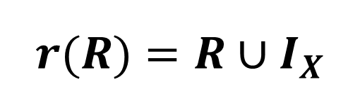
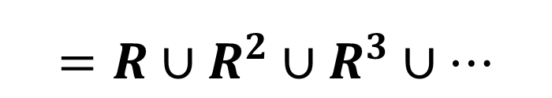

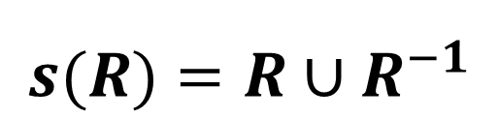
复习-闭包
关系R的自反闭包
$$r(R)=R∪I_{X}$$
关系R的对称闭包
$$s(R)=R∪R^{−1}$$
$$t(R)=\bigcup_{i=1}^{∞}{R^{i}}$$
关系R的传递闭包
$$=R∪R^{2}∪R^{3}∪⋯$$

Slide 5
作业
设A={a,b,c,d},R={<a,b>,<b,c>,<c,b>,<b,d>}。试求出R的自反、对称及R的传递闭包。
a
b
c
d
传递闭包-路径规划
a
b
c
d

Slide 6
练习
设A={1,2,3,4,5},R={(2,1),(2,4),(2,5),(3,4),(4,4),(5,2)},求闭包？
解：
r(R) ={(2,1),(2,4),(2,5),(3,4),(4,4),(5,2),
(1,1),(2,2),(3,3),(5,5)}
s(R) ={(2,1),(2,4),(2,5),(3,4),(4,4),(5,2),
(1,2),(4,2), (4,3)}

Slide 7
传递闭包
1
t(R)
R
1
2
5
5
2
4
3
3
4
关系R的传递闭包:反映的交通状况。

Slide 8
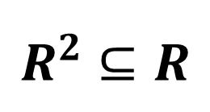
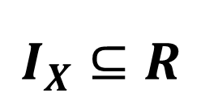
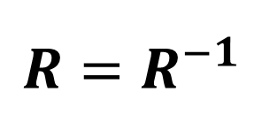
复习
定理 关系图 关系矩阵
R是自反
$$I_{X}⊆R$$
自环
主对角线1
R是对称
$$R=R^{−1}$$
弧成对
对称矩阵
R是传递的
$$R^{2}⊆R$$

Slide 9
§2.7 相 容 关系

Slide 10
相容关系
相容关系：一个在X上的关系R，它是自反的、对称的。
相容关系常用“≈”表示。
例1 设X={2166, 243, 375, 648, 455},关系R为“元素间有相同的数字”，相容关系？
相容关系
传递？
2166≈243
243≈375
*相容关系一般不满足传递性。

Slide 11
相容关系
例1 设X={2166, 243, 375, 648, 455},关系R为“元素间有相同的数字”，相容关系？
2166
243
2166
243
648
375
648
375
455
455
简化：用两点间的连线代替往返有向弧
任一结点都有自环，
且有向弧成对。

Slide 12


相容关系
例1 设X={2166, 243, 375, 648, 455},关系R为“元素间有相同的数字”，相容关系？
$$M_{R}=\left[\begin{aligned}\begin{aligned}\begin{matrix}1 & 1 & 0 \\ 1 & 1 & 1 \\ 0 & 1 & 1\end{matrix} \\ \begin{matrix}1 & 1 & 0\end{matrix}\end{aligned} \begin{matrix}1 \\ 1 \\ \begin{aligned}0 \\ 1\end{aligned}\end{matrix} \begin{matrix}0 \\ 1 \\ \begin{aligned}1 \\ 1\end{aligned}\end{matrix} \\ 0 1 1 1 1\end{aligned}\right]$$
$$M_{R}=\left[\begin{aligned}\begin{aligned}\begin{matrix} & & \\ 1 & & \\ 0 & 1 & \end{matrix} \\ \begin{matrix}1 & 1 & 0\end{matrix}\end{aligned} \begin{matrix} \\ \\ \begin{aligned} \\ \end{aligned}\end{matrix} \begin{matrix} \\ \\ \begin{aligned} \\ \end{aligned}\end{matrix} \\ 0 1 1 1 \end{aligned}\right]$$
主对角线上各元素都是1, 且是对称矩阵。
简化：“下三角形”

Slide 13
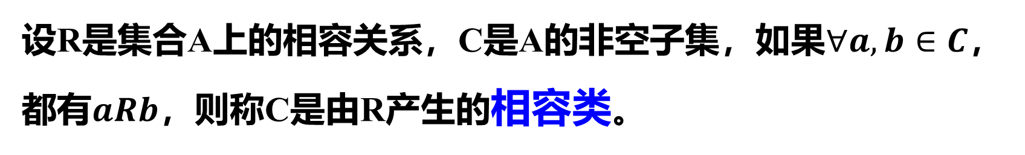
相容类
例1 设X={2166, 243, 375, 648, 455},关系R为“元素间有相同的数字”，相容关系？
A1={2166, 243}
2166≈243
2166
243
A2={243,375, 455}
375
648
A3={243,455, 648}
A4={ 648}
455
设R是集合A上的相容关系，C是A的非空子集，如果$∀a,b∈C$，
都有$aRb$，则称C是由R产生的相容类。

Slide 14
最大相容类
2166
243
A1={2166, 243}
添加648
A2={2166, 243,648}
375
648
添加？？
极大相容类
A3={243,455, 648}
455
极大相容类：设R是集合A上的相容关系，C是由R产生的相容类，
如果C不能真包含在其他任何相容类中。
注意：极大 最大 是不一样的。

Slide 15
相容
1
2
A1={2, 4}
A2={2, 4,5}
3
4
A3={3}
A4={3,5}
5
相容类
极大相容类

Slide 16
方法
完全多边形：在图中，每个顶点和其余所有顶点相连的多边形。
相容类
极大相容分块的求法：
**关系图法,找出最大完全多边形（孤立点+孤立边）

Slide 17
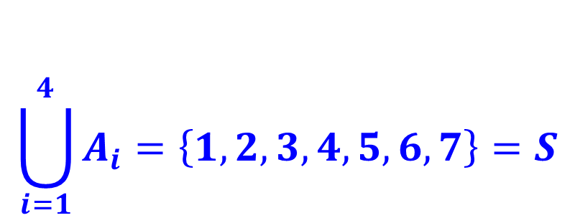
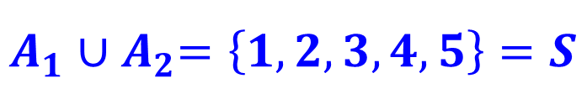
练习
1
2
A2={2,3,4,5}
A1={1,2,4}
3
4
$$A_{1}{∪A}_{2}=\left\{1,2,3,4,5\right\}=S$$
5
1
2
7
A1={6}
A2={ 4,7}
A3={1,2,4}
A4={2,3,4,5}
$$\bigcup_{i=1}^{4}{A_{i}}=\left\{1,2,3,4,5,6,7\right\}=S$$
3
4
5
6

Slide 18
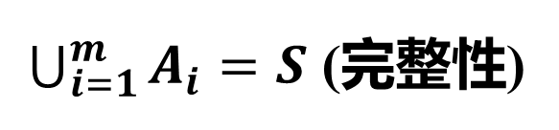
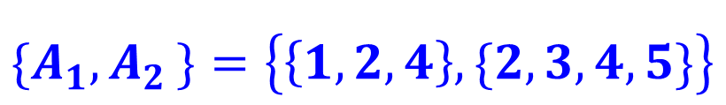
覆盖
给定非空集合$S$，$A_{1},A_{2},⋯,A_{m}$是它的非空子集，且满足
$\bigcup_{i=1}^{m}{A_{i}=S}$ (完整性)
则集合${A=\{A}_{1},A_{2},⋯,A_{m}$}称为S的一个覆盖或A覆盖了S。
完全覆盖：设有X上的相容关系，它的极大相容类的集合称为X的完全覆盖。
1
2
A2={2,3,4,5}
A1={1,2,4}
3
4
$${\{A}_{1}{,A}_{2}\}=\left\{\left\{1,2,4\right\},\{2,3,4,5\}\right\}$$
5
S={1,2,3,4,5}

Slide 19
定理
定理：设R是集合X上的相容关系，对任一x∈X，必定存在一个 R产生的极大相容分块使得x属于它。
定理：集合X上的每个相容关系都唯一地定义一个完全覆盖。

Slide 20
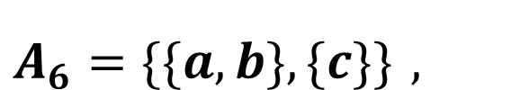
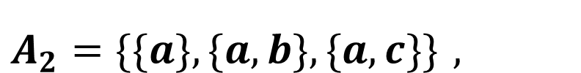
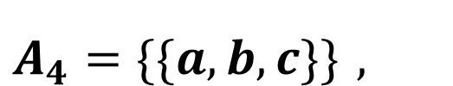
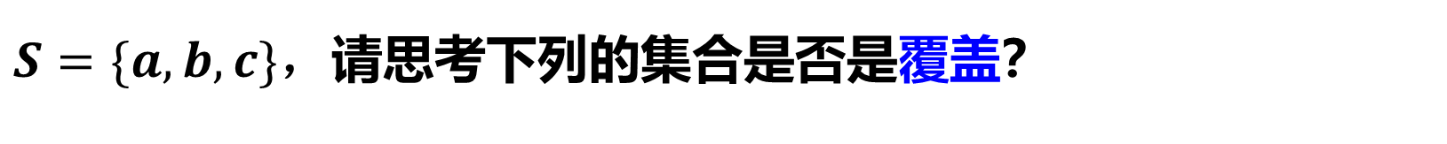
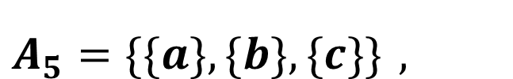
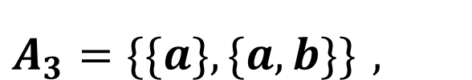
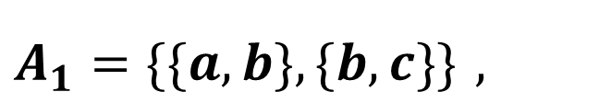
练习
$S=\{a,b,c\}$，请思考下列的集合是否是覆盖？
$$A_{1}=\{\{a,b\},\{b,c\}\} ,$$
$$A_{2}=\{\{a\},\{a,b\},\{a,c\}\} ,$$
$$A_{3}=\{\{a\},\{a,b\}\} ,$$
$$A_{4}=\{\{a,b,c\}\} ,$$
$$A_{5}=\{\{a\},\{b\},\{c\}\} ,$$
$$A_{6}=\{\{a,b\},\{c\}\} ,$$
A₃不是覆盖, A4， A5 ，A6是特殊的覆盖。

